Slide 1
Еркін радикалдардың теориясы. Су радиолизі. Ядролық реакторда қолданылатын конструкциялық материалдар
Мархабаева А.А
Әл фараби атындағы қазақ Ұлттық университеті
Физика техникалық факультеті

Slide 2
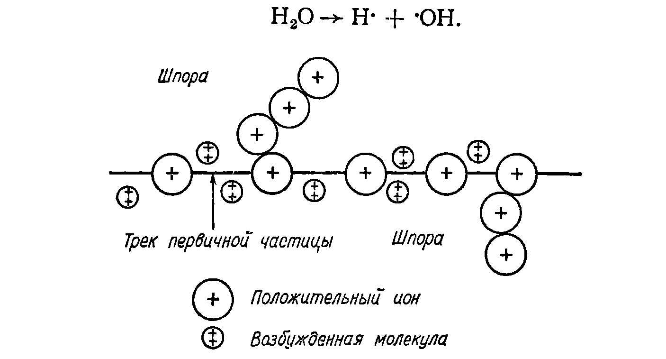

Судың радиолизін түсіндіру кезінде еркін радикалдар теориясы қолданған ыңғайлы. Бұл теория бойынша су иондаушы сәулелермен әсерлесе отырып, еркін радикалдарға H және OH бөлінеді. Бұл процесс келесі түрде жүреді: бөлшектер су молекуласын иондайды, нәтижесінде судың оң ионы және электрон бөлініп шығады. Екінші ретті электрондар судың басқа молекулаларын иондайды. Бөлшектің трекінен ары тұрған молекулалар ионизацияға жетпейтін энергия алғандықтан қозып ғана қояды. Бұл процесстің схемалық түрі төмендегідей

Slide 3



Ары қарай екінші ретті электрондардың тағдыры екі түрлі жолмен өттуі мүмкін: Самюель и Маги теориясы бойынша серпімді соқтығысу кезінде энергиясын жоғалтқан екінші ретті электрондар ары қарай аналық электронын жоғалтқан иондармен нейтраль молекула құрайды. Бұл судың молекуласы өте қозған күйде болады, сондықтан радикалдарға бөлінеді
Ли және Грей теориясы бойынша екінші ретті электрондардың ионмен бірігуге энергиясы жетпейді, сондықтан ион диссосацияланады

Slide 4
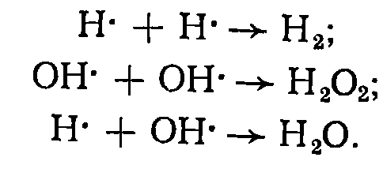



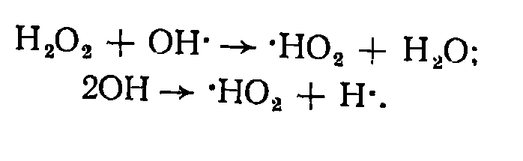
Ионизация процессі және радикалдардың түзілу процесcі өте тез жүреді. Бөлшектің энергиясына байланысты ионизация 10⁻¹⁸-10⁻¹⁶ c уақыт аралығында болады.
Радиолиз өнімдері

Slide 5
Активті зонаның конструкциялық материалдары
Берилий
Графит
Бақылаушы стержендер
Магний және оның қоспалары
Альюминий және оның қоспалары
Цирконий және оның қоспалары

Slide 6
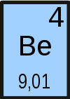
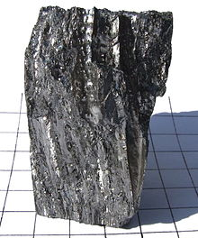
Берилий
Бериллий(лат. Beryllіum), Ве — элементтердің периодтық жүйесінің ІІ тобындағы химиялық элемент, атомдық нөмірі 4, атомдық массасы 9,0122, жеңіл, ашық сұр түсті металл. Тұрақты бір изотопы (9Ве) бар. Бериллий алюминийден жеңілірек, тығыздығы 1,816 г/см³, балқу температурасы 1284⁰С, қайнау температурасы 2450⁰С. Нейтрондарды қармау қимасы аз болғандықтан ядролық реакторларда баяулатқыш және шашыратқыш материал ретінде қолданылады. Берилий өте қымбат материал, оның бағасы алюминий, болаттан 10 есе қымбат. 1513 К температураға дейін берилийде аллотропиялық ауысулар болмайды. Берилий және оның қоспалары улы болып келеді.

Slide 7
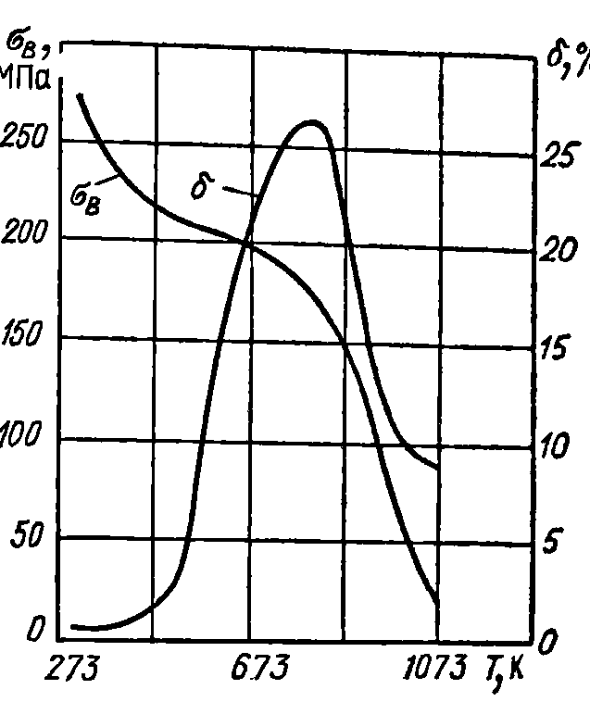
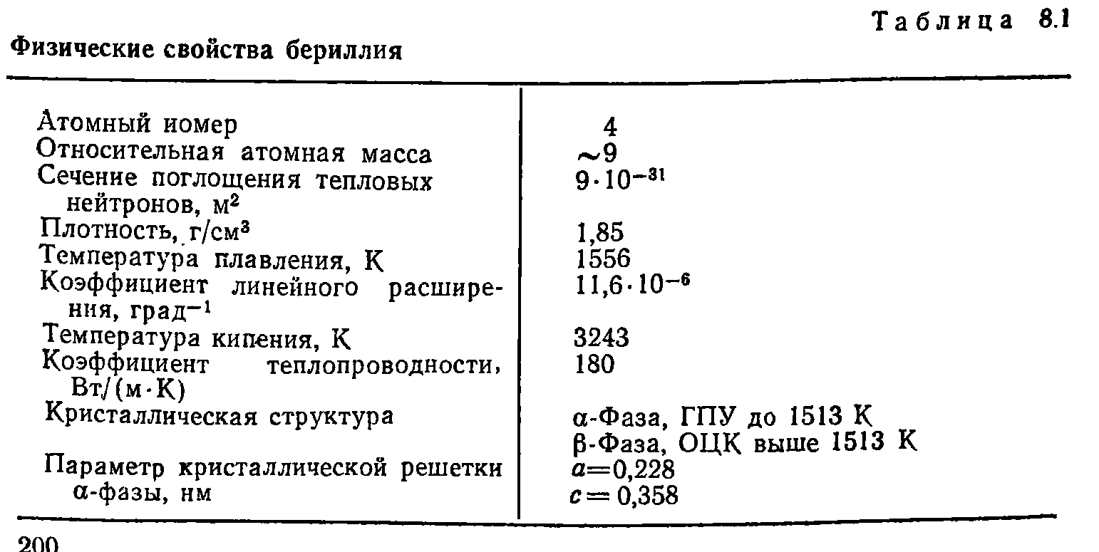
Берилий радиация себебінен келесі реакциялар жүреді және газдық өнімдер бөлінеді:
Гелий және тритий кристалдық торларда жиналып газдық үлкею туғызуы мүмкін. Олар берилийдің пластикалық қасиеттерін төмендетеді.
Берилийге қоспа ретінде Al және Zr қолданылады.
Берилий оксидін шашыратқыш ретінде қолданады. Изолятор болып табылады.
Берилийдің механикалық қасиеттері, әсіресе пластикалық қасиеті температураға өте тәуелді.

Slide 8
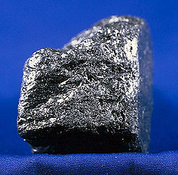
Графит
Гарфит - көміртектің (С) Жер қыртысында ең жиі кездесетін әрі тұрақты гексагондық полиморфтық түрі. Гексогональдік сингонияда кристалданады. Табиғатта кристалы жетілген графит (грекше grapho – жазамын) сирек ұшырайды, көбінесе, қабыршақ, түйіршік, кейде домалақ агрегаттар күйінде кездеседі.
Түсі қара, сұр, қара сұр, ұстағанда май сияқты, қолға жұғады, металдай жылтыр.
Балқу температурасы 3850Ғ, 50⁰С.
Электр тогын, жылуды жақсы өткізеді.
Қышқылға төзімді, жоғары температурада ғана тотығады. Отқа берік, балқыған металға салса еріп, амфотерлік қасиеті бар оксидтер түзеді, балқыған селитрада жанады. Жеңіл өңделеді, жұмсақ, майысқыш.
Нейтрон сәулесімен әсер еткенде графиттің электр тогын өткізгіштігі, майысқыштығы, қаттылығы артады, ал жылу өткізгіштігі күрт төмендейді.^{[2]}

Slide 9
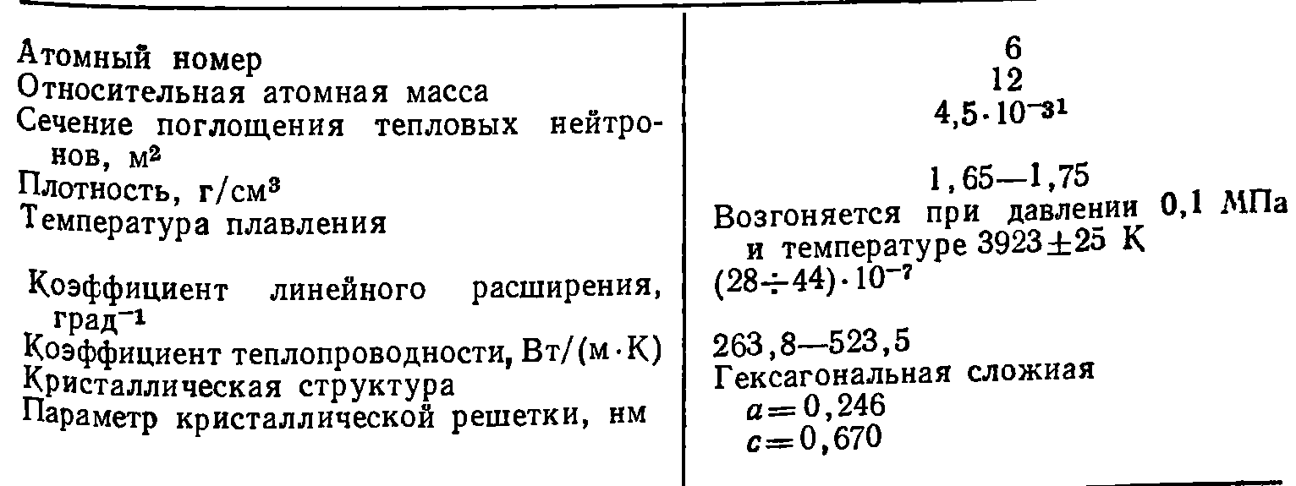
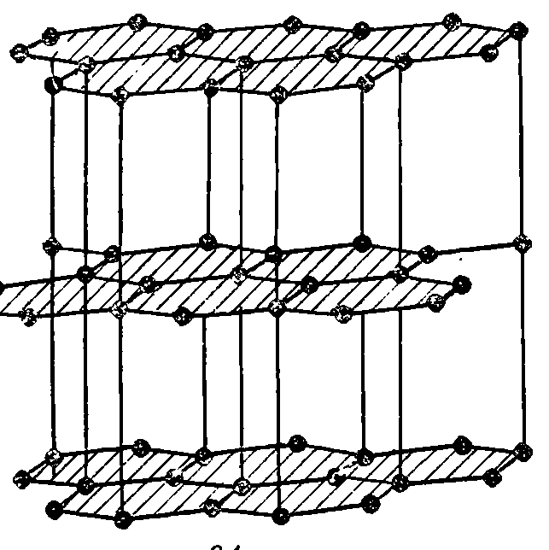
Нейтрондарды қармау қимасы берилий мен магнимен салыстырғанда төмен, сондықтан баяулатқыш және шашыратқыш материал ретінде қолданылады.
Жылулық қасиеттері жоғары. Алайда морт сынғыш материал.
Жоғары температураларда реакцияға түскіш.
Радиация әсерінен қасиеттері мен құрылымы өзгереді. Сонымен қатар радиация әсерінен графитте жасырын түрде Вигнер (Вигнермен табылған) энергиясы жиналуы мүмкін. Температура жоғарлаған кезде бұл энергия жылу түрінде шығады.

Slide 10
Бақылаушы стержендер
Нейтрондарды қармау қимасы жоғары элементтер ретінде : Ga, Eu, B, Cd, Ir, Hg, Rh, Lu, Hf, Au, Re, Ag.
Алайда бұл материалдардың барлығы бақылаушы стержендер ретінде қолданбайды.
Оның ішінде кадмийдің механикалық қасиеттері төмен;
Алтын, рений, родий қымбат;
Қалған элементтер қосылыс (оксид, карбид) түрінде қолданылады.

Slide 11

Бор карбидінің B₄C нейтрондарды қармау қимасы жоғары, алайда сәулелену нәтижесінде гелий бөлініп оның газдық ұлғаюына әкеп соғады.
Бөлінетін литий оның коррозияға төзімділігін төмендетеді.
Сонымен қатар бор карбиді негізінде алюминиймен бірге дисперсті материалдар қолданылады, олардың радиациялық қасиеті жоғары.
Гафнийді жылулық нейтрондарды қармау үшін қолданылады, басқа энергиялы нейтрондарды қармау қимасы азырақ, сондықтан нейтрондарды жұтқыш ретінде қолданған кезде массивті стержендер жасайды.
Күмісті жұтқыш материал ретінде қолданар кезде индиймен және кадмиймен қосады. Нейтрондарды жұту кезінде гафнийге, гафний индийге, ол қорғасынға айналады. Сондықтан сәулелену нәтижесінде оның құрамы өзгереді.
Сирек кездесетін элементтер соның ішінде европий нейтрон жұтқыш ретінде қолданылады. Ядролық қасиеттері жоғары алайда қымбат.

Slide 12
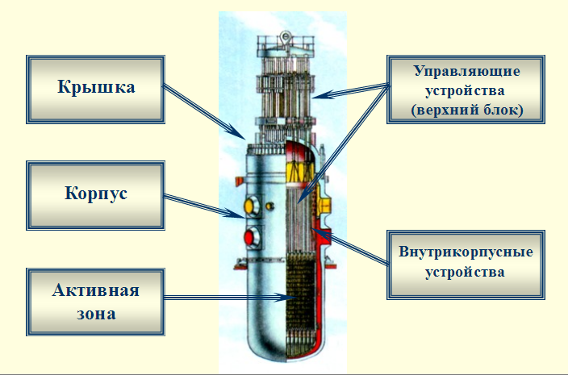

Slide 13
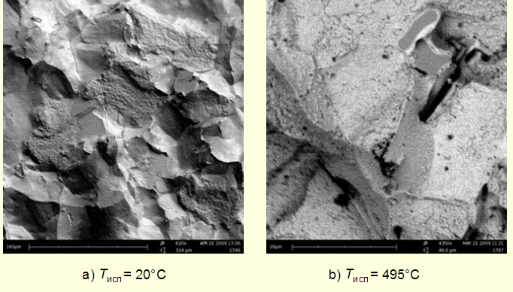
Газдық ұлғаю

Slide 14
Гелий және онымен байланысты материалтанудағы мәселе
Гелий ядролық реакция нәтижесінде бөлінетін газдық өнім болып табылады.
Ni⁵⁸ +n →Ni⁵⁹ +γ
Ni⁵⁹ +n→Fe⁵⁶ +He⁴
B¹⁰+n→Li⁷ +He⁴
Гелий азайтудың жолдары:
(n,α) реакция қимасы төмен лигерлеуші элементтерді қолдану;
Түйіндердің өлшемдерін азайту;
Гелийді қармайтын элементтерді қосу;

Slide 15

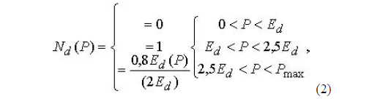
Радиациялық бұзылудың негіздері
Атомдардың орнынан қозғалуы серпімді және серпімсіз соқтығысу кезінде болады. Радиациялық бұзылудың дәрижесі
Кинчина Пиза моделі бойынша ығысқан атомдардың саны келесі түрде анықталады
Егер бөлшектің энергиясы үлкен болса ПВА келесі атомдарды ығыстыруы мүмкін

Slide 16
Трансмутация эффекті
Иондаушы сәулелердің затпен әсерлесуінен тек атомдар ығысып қана қоймайды, сонымен қатар басқа элементтер пайда болады. трансмутацияHe, H, V, Li, Mn)

